Slide 1
Разработка ПО для мобильных ОС
1. Введение

Slide 2
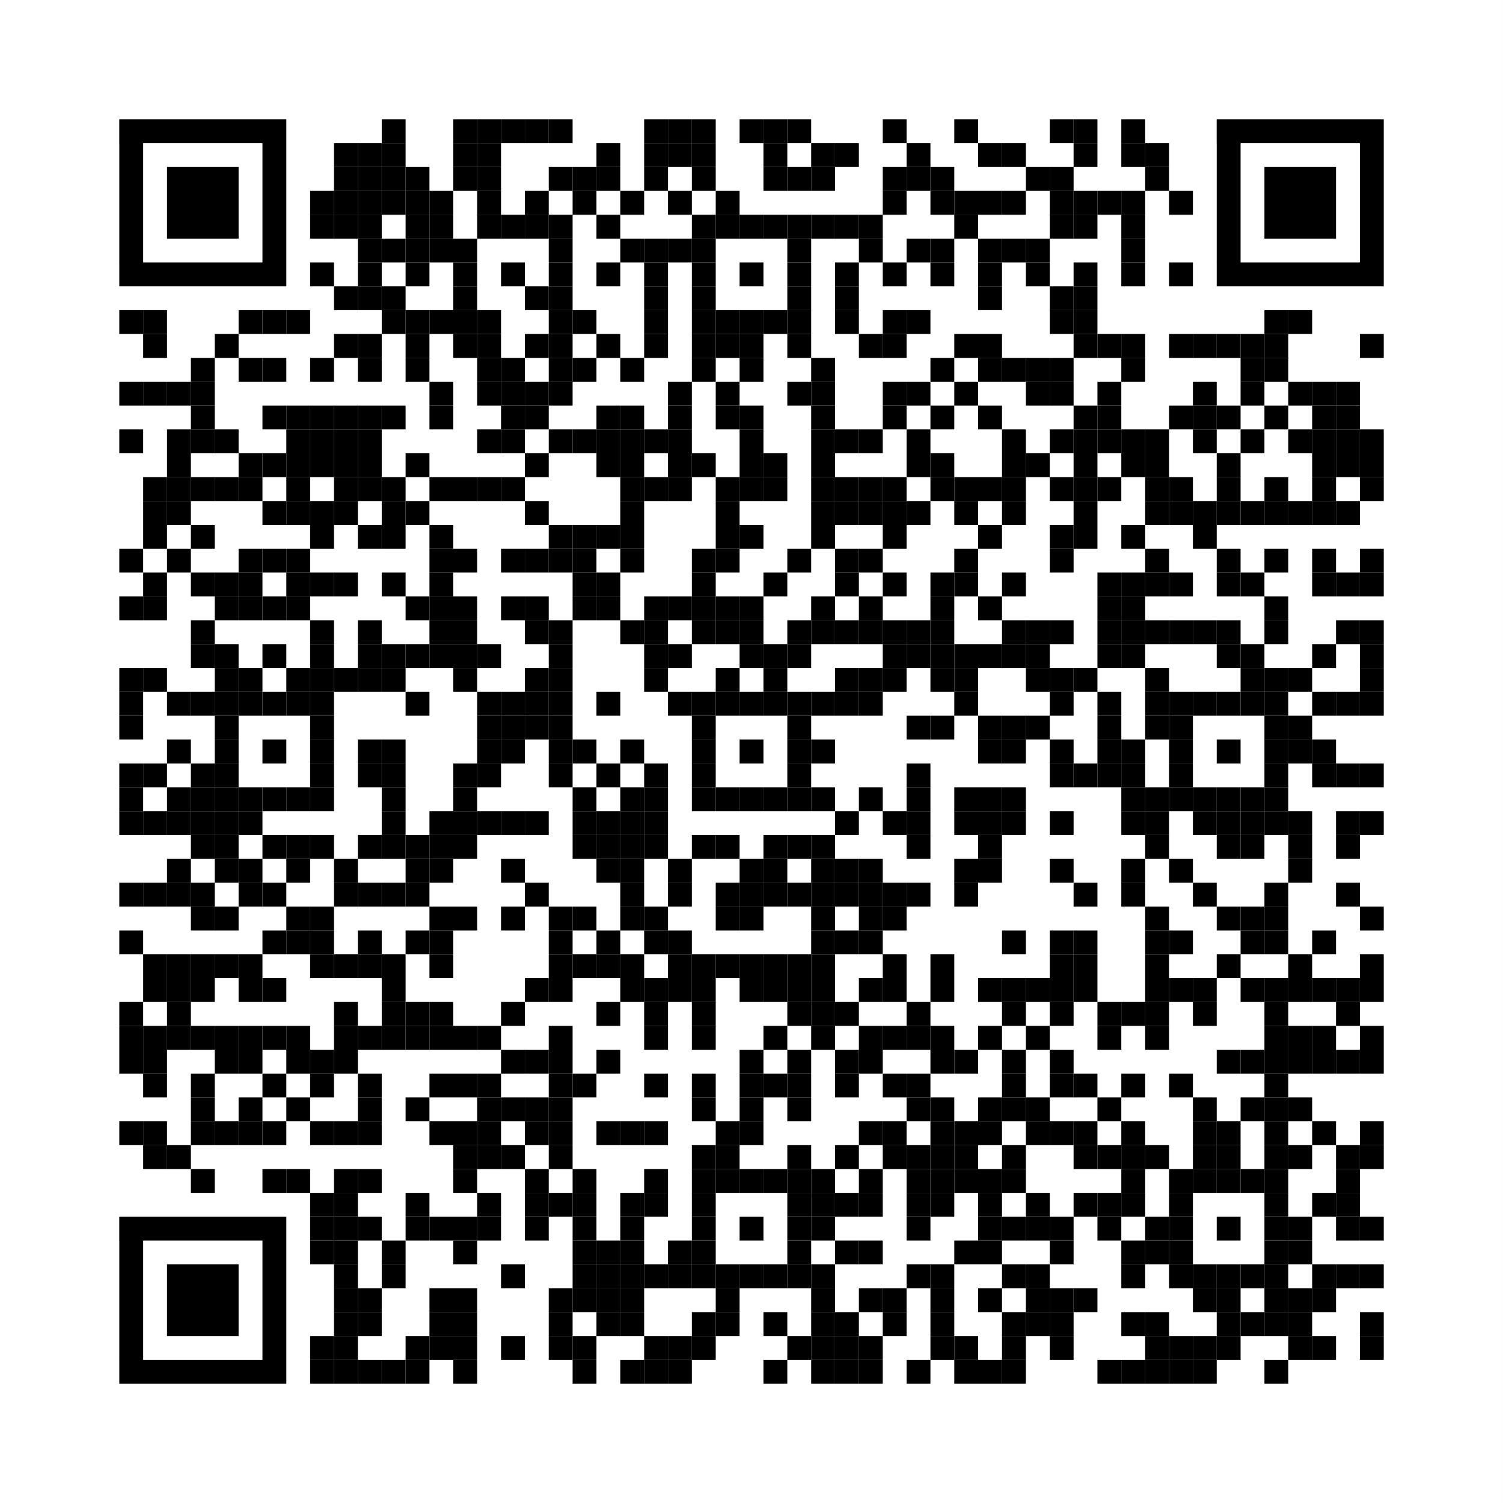
Шуклин Никита Алексеевич
Ведущий инженер-программист, руководитель направления веб-разработки
ООО «СофтЛаб-НСК»
shuklin@sl.iae.nsk.su
tg/vk: @nshuklin

Slide 3
План семинаров
Лекция + практика по аннуитету
Поговорим про: языки программирования, архитектуру, инфраструктуру, сетевой API, тестирование, деплой
По итогу напишем собственные приложения и запустим на своих устройствах

Slide 4
Давайте немного подумаем:
Что такое мобильная ОС?
На каких устройствах может работать мобильная ОС?
Ноутбук – это мобильное устройство?
ARM-ПК – это мобильное устройство?
Что делать, когда появляется новая мобильная ОС?

Slide 5
Проблема: одно ПО, много платформ
Тезисно:
Сколько устройств – столько и кодовой базы
Нативная разработка: Swift + Kotlin + … + = N команд разработчиков
Синхронность имплементации фич
А можно это как-то победить?
Кроссплатформа , как компромисс, но не серебренная пуля, к сожалению

Slide 6
Четыре поколения подходов
Native: свой язык и UI на каждую платформу
Progressive web apps: наследник HTML apps от Microsoft, далее Apple в первой версии iPhone
Hybrid: веб-страница внутри нативной оболочки (Cordova, Ionic)
Cross-compiled: один язык -> множество таргетов (React Native, Flutter)

Slide 7
Нативный подход
Swift/UIKit на iOS, Kotlin/Compose для Android
Полная производительность и всё API устройств и ОС
Отдельная команда и кодовая база для платформ
Жив и процветает: игры, системные утилиты, тяжелые клиенты
Самый дорогой и долгий подход
Notes:
Нативная разработка — это как сшить костюм на заказ: идеально сидит, но стоит дорого и шьётся дольше. Натив жив и здоров там, где важны последние проценты производительности. Кроссплатформа не убивает натив — она занимает нишу, где скорость доставки фич дороже

Slide 8
PWA – progressive web apps
WWDC 2007, Стив Джобс:
“We’ve come up with a very sweet solution”,
(перевод англ.) “Мы нашли очень сладкое/хорошее решение”.
С 2015 Google Chrome поддержал Service Workers и Web App Manifest.
Сейчас поддерживается всеми основными платформами, с 2025 и Аврора ОС

Slide 9
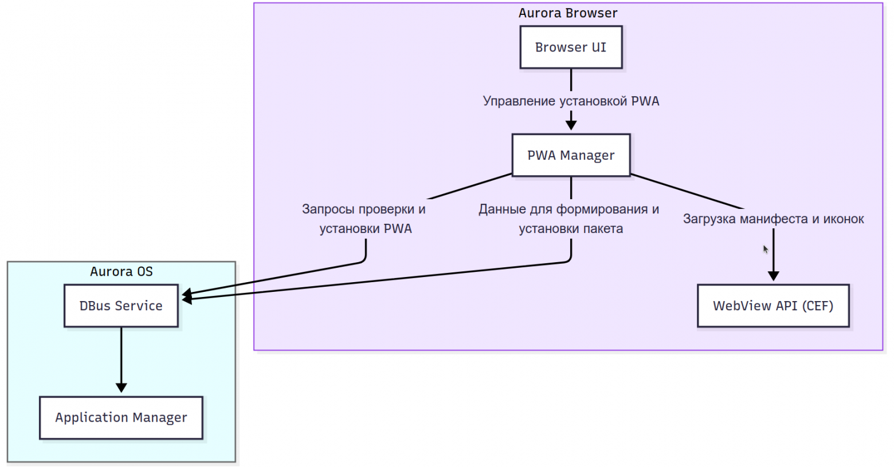
31.08.2026, https://habr.com/ru/companies/rostelecom/articles/943456/

Slide 10
Гибридный подход
Нативная оболочка + WebView на весь экран
Код — обычный HTML/CSS/JS
Доступ к API ОС — через плагины
Примеры: Cordova, Ionic; наследник идей — Capacitor
Notes:
Гибридное приложение — это матрёшка: снаружи нативное приложение из стора, внутри WebView, а в нём — ваш любимый HTML. Пользователь скачивает «настоящее» приложение, а вы пишете сайт. Красиво? Красиво. Но у матрёшки, как выяснится, есть ограничения.

Slide 11
WebView – браузер без адресной строки
Android: android.webkit.WebView; iOS: WKWebView и т.д.
Тот же движок, что в браузере, но внутри вашего приложения
JS-мост связывает веб-код с нативными API
Ограничения: производительность, песочница, различия платформ
Notes:
WebView — это браузер, которому отрезали адресную строку и поселили внутри вашего приложения. Всё, что вы знаете про браузерный JS, там работает. Но мост к нативным возможностям — камера, биометрия — организован через плагины, и это нужно проектировать аккуратно.

Slide 12
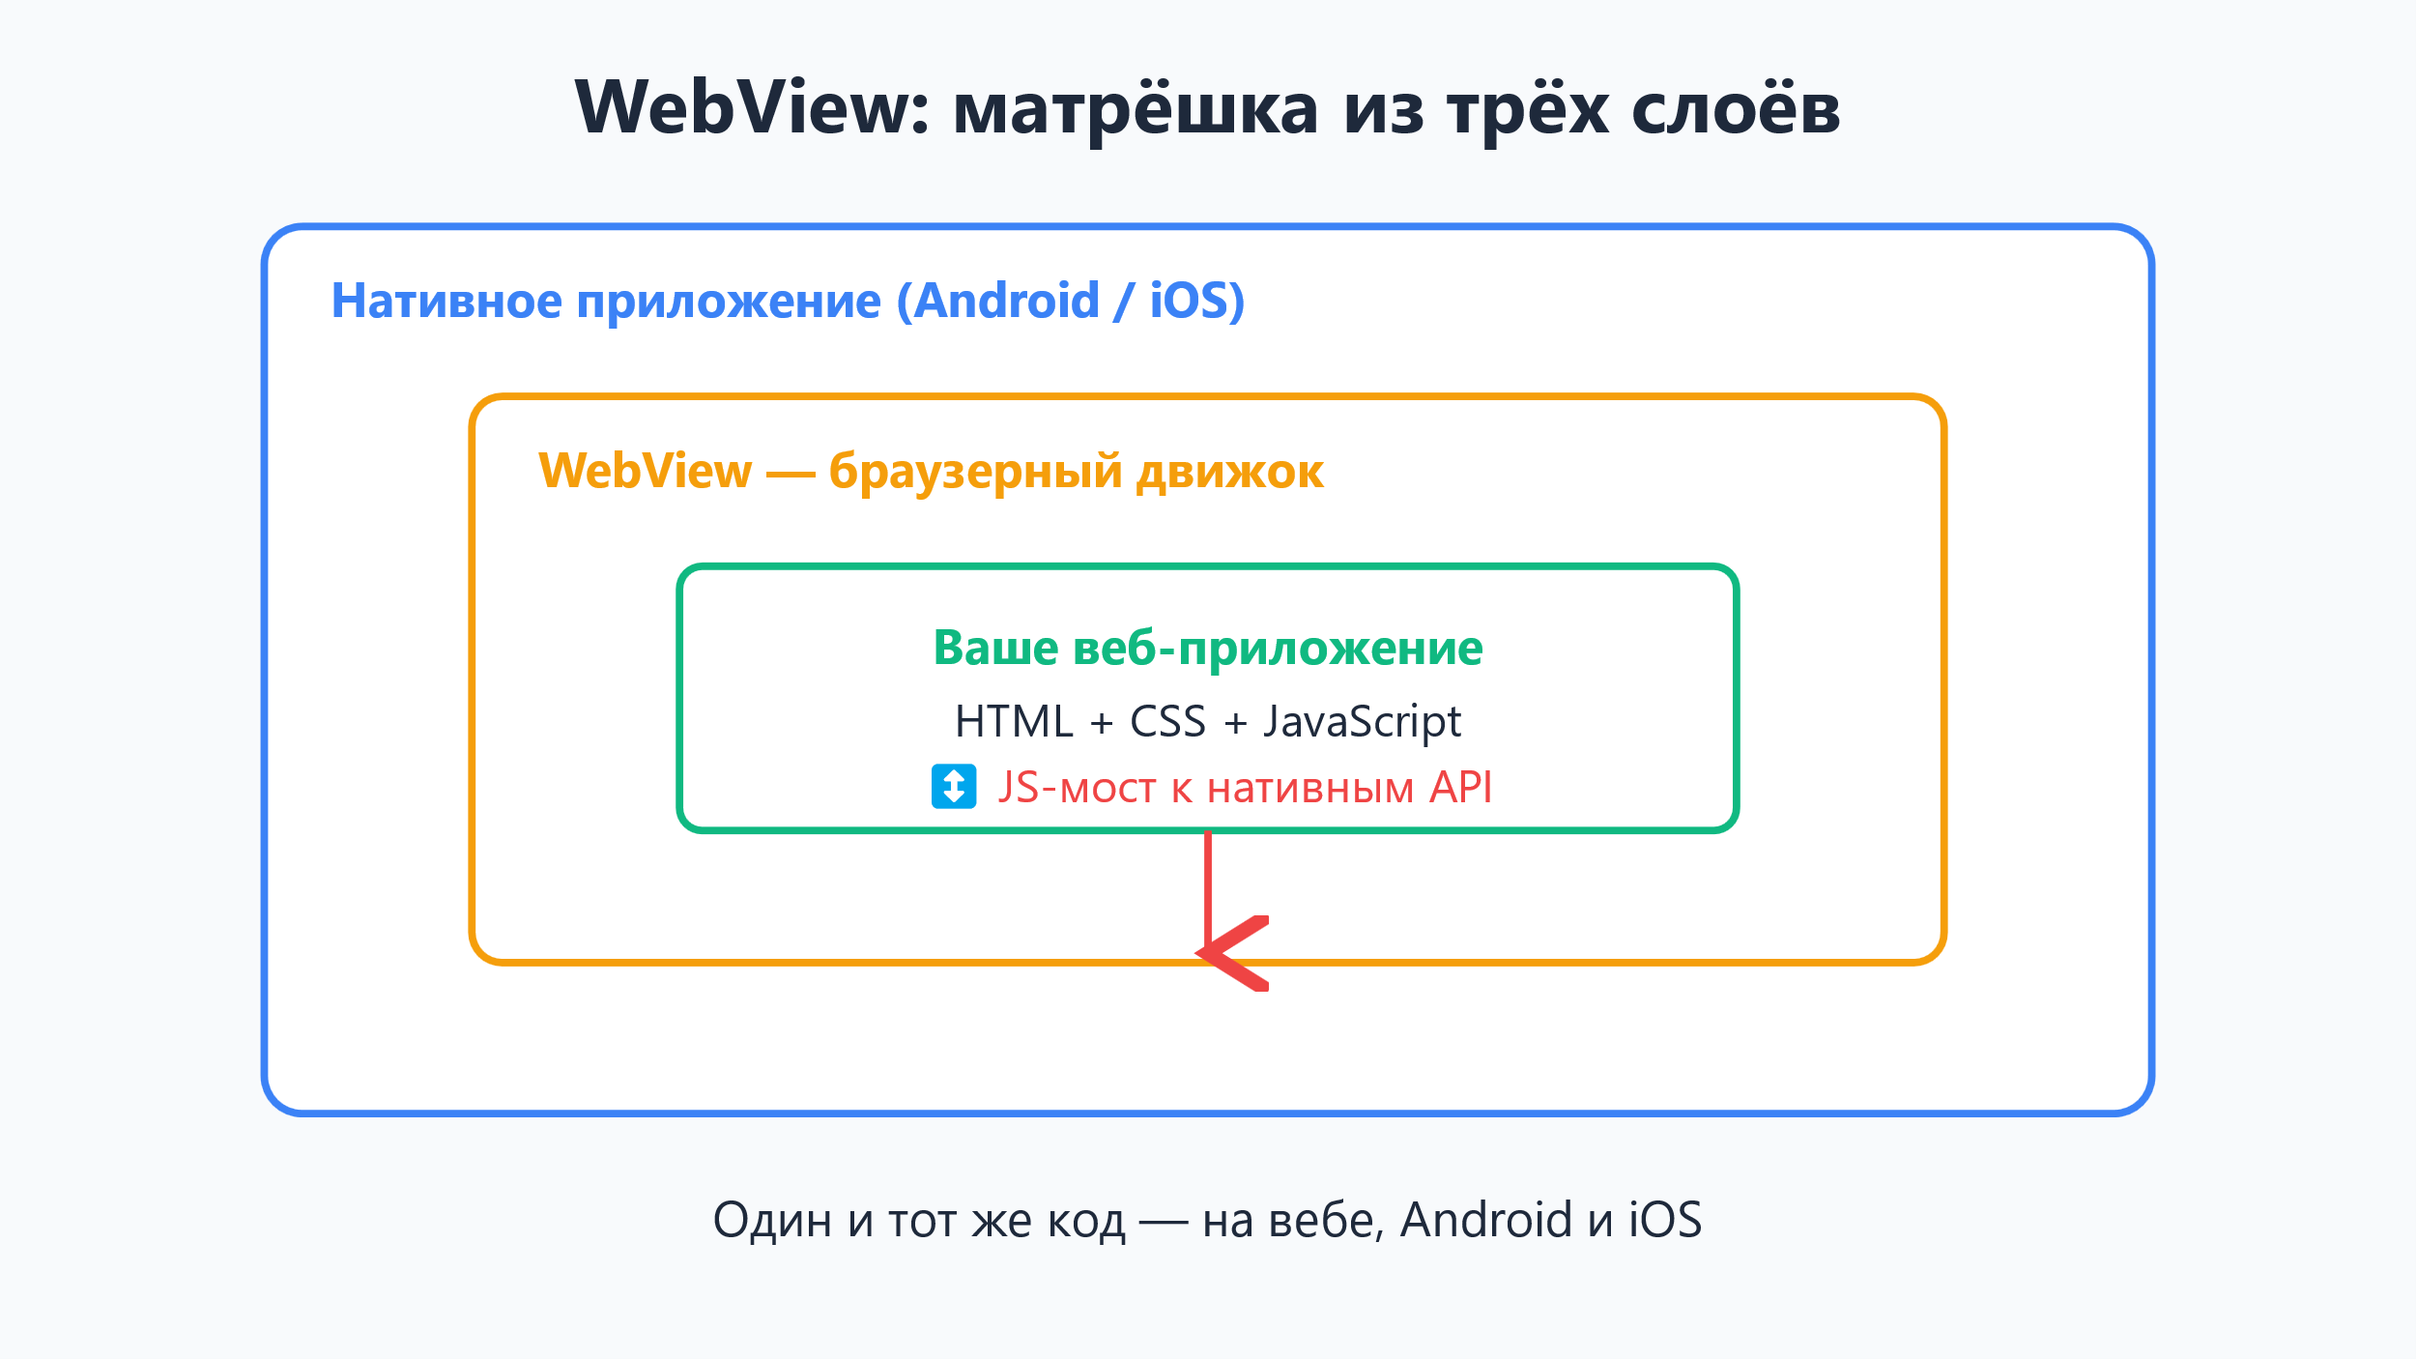
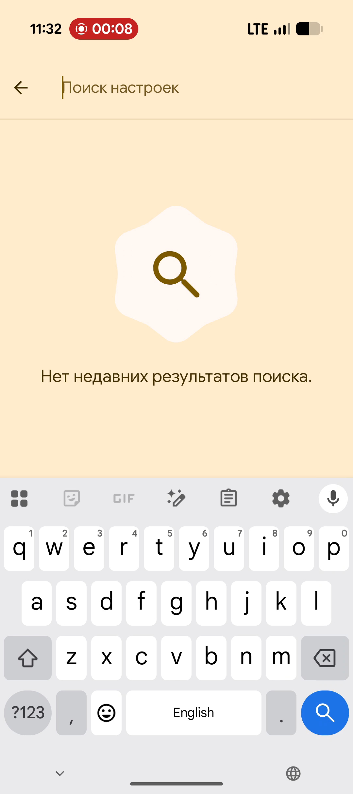

Slide 13
Cross-compiled: один язык – нативный результат
React Native: JS/TS управляет нативными компонентами через мост
Flutter: Dart + собственный движок рендеринга (Skia/Impeller)
Пользователь видит не веб-страницу, а «настоящий» UI
Цена: промежуточный слой, который надо понимать при отладке
Notes:
Здесь фокус другой: мы больше не показываем пользователю веб-страницу. React Native дёргает за ниточки настоящих нативных компонентов, а Flutter вообще рисует каждый пиксель сам. Плата за это — дополнительный слой абстракции между вами и платформой.

Slide 14
Сравнение подходов
 | Native | PWA | Hybrid | Cross-compiled
UI | Нативные компоненты | Веб-компоненты | Веб-компоненты | Нативные компоненты
Веб-версия из того же кода | Нет | Да | Да | Нет
Установка в магазинах | Да | Не требуется | Да | Да
Оффлайн-режим | Да | Service Worker | Веб-API | Свои решения
Порог входа | Высокий | Низкий | Низкий | Выше среднего
Производительность | Максимальная | Средняя | Средняя | Высокая

Slide 15
Выбор стека технологий
Только нативный подход требует знать определённый ЯП
Все остальные подходы базируются на ECMAScript
ECMAScript – стандарт языка JavaScript

Slide 16
JavaScript как lingua franca
Единственный язык, который понимают все браузеры
Может исполняться как на клиенте, так и на сервере – Node.js
npm – node package manager, единый пакетный менеджер
JSDoc и TypeScript добавляют строгую типизацию для больших проектов
Нет реализации JS на Python, но есть реализация Python на JS
Notes:
Почему именно JavaScript? Он уже установлен на каждом устройстве планеты вместе с браузером. Node.js вынес его за пределы браузера, TypeScript прикрутил типизацию. Получился уникальный случай: один язык для клиента, сервера и инструментов — почти эсперанто, только настоящий.

Slide 17
Что почитать?
https://nshuklin.github.io/
https://doka.guide/

